Slide 1
Studentská konference 2014-2015
747
Richard Koubek, DL2
Vedoucí práce: Mgr. J. Kulíšková

Slide 2
Představení typu
Počátky konstrukce již v 60. letech
Původně vznikl jako nákladní letoun
Proslulí „hrb“ na přídi letounu
Velké rozpětí a šípovitost křídel
Držel rekord pro největší kapacitu cestujících neuvěřitelných 37 let a stal se ikonou dálkových letů
Celkem vyrobeno 1418 kusů
Hlavní odběratelé jsou
Cathay,
British Airways,
Lufhtamsa,
United

Slide 3
Parametry (B747-400) Délka: 70,6 metrů Rozpětí křídel: 64,4 metrů Výška: 19,3 metrů Max. dolet: 13 450 km Cestovní rychlost: Mach 0.85 (913 km/h) ve výšce 35 000ft Max. vzletová hmotnost: 396 980 kg Objem palivových nádrží: 216 840 l Max. Počet cestujících: 524

Slide 4
Vývoj
Odpověď na vzrost civilního letectví
Požadavek Pan Am na náhradu za typ 707
Objednávka na 25 kusů 747-100 od Pan Am na 50. výročí založení Boeingu

Slide 5
Počáteční práce
Postaveno 30 nových výrobních linek
Hlavní montáž v Pain Field v Everettu (také Boeing Field)
Série pozemních zkoušek před prvním „Roll Outem“
Slavnostní představení 30. září 1968

Slide 6
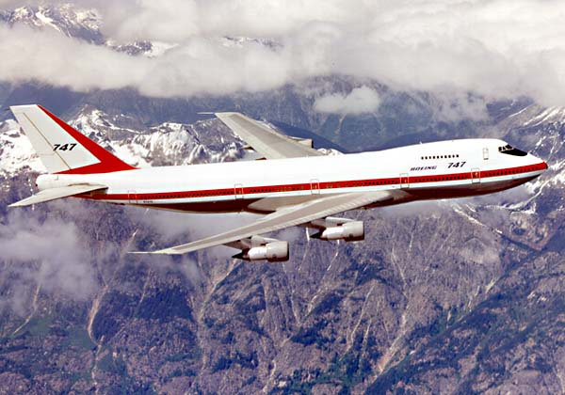
První let
9. února 1969 se poprvé „Jumbo“ vzneslo do vzduchu
Problémy s vibracemi křídel během programu zkoušek ve vzduchu
Nakonec šťastný konec
Překvapivě lehké řízení

Slide 7
Design
Dvoulodní tělo
Šípovitost křídel 37.5°
Salonek s první třídou v proslulém „hrbu“
Pečlivě tvarovaný drak zajišťoval vysokou rychlost (Mach 0.88)

Slide 8
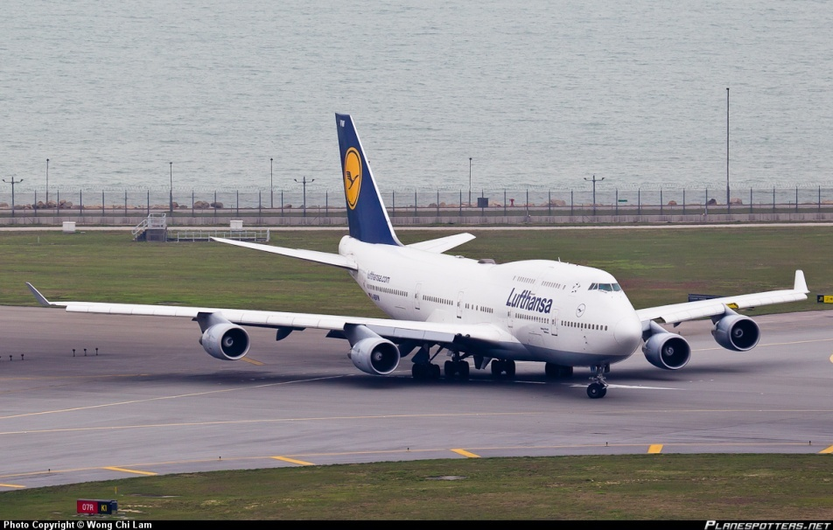
Současnost
V současném provozu převážně jen verze 747-400
První let 29. dubna 1988
Nová křídla, motory i avionika
Prodloužení trupu a horní paluby na přídi
Velký počet nákladních strojů
Pořád základ velkokapacitní flotily mnoha společností
Ekonomicky nevýhodný v současném provozu

Slide 9
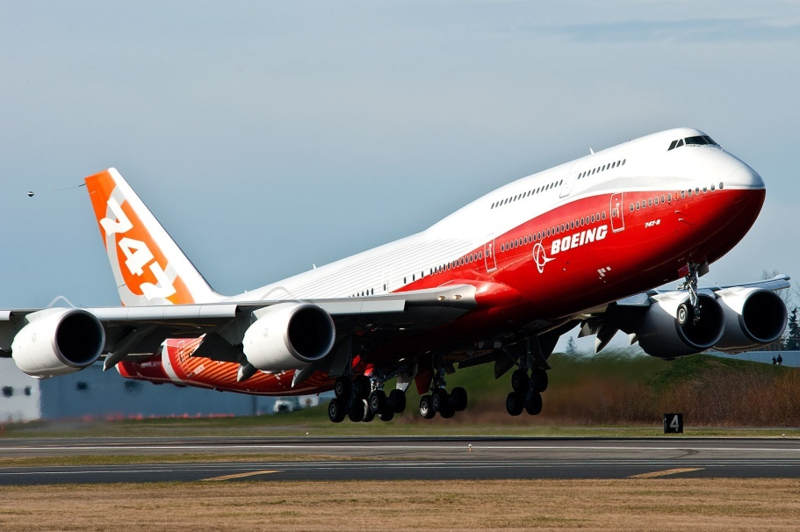
747-8
Poslední z řadu „Jumbojetů“
První let 8. února 2010
3. generace „sedmčtyřisedmiček“
Největší , nejmodernější, „nejzelenější“, nejrychlejší a poslední z řady „Jumbojetů“
Verze 747-8 I (Intercontinental) a 747-8 F (Frighter)
Motory z Dreamlineru, nová křídla a nejmodernější avionika
Nový král oblohy

Slide 10
Zajímavosti Boeing 747 přepravil 3,5 miliardy osob. Flotila „sedmčtyřisedmiček“ nalétala více než 77,8 miliard kilometrů, což je ekvivalent 101 cest na měsíc a zpátky. „Jumbojet“ má 6 000 000 součástek. V jeho útrobách se nachází 274 km elektrického vedení. K výrobě Boeingu 747 bylo použito 175 000 technických výkresů. Křídlo jedné 747 váží 43 090 kg což je 30x více než první stroj vyrobený Boeingem.

Slide 11
Obrázky

Slide 12
Obrázky

Slide 13
Obrázky

Slide 14
Obrázky

Slide 15
Obrázky

Slide 16
Obrázky

Slide 17
Obrázky

Slide 18
Obrázky

Slide 19
Zdroje
Boeing 747. [online]. [cit. 2012-05-12]. Dostupné z: http://en.wikipedia.org/wiki/Boeing_747
The Boeing 747-100 & 200. [online]. [cit. 2012-05-12]. Dostupné z: http://www.airliners.net/aircraft-data/stats.main?id=97
The Boeing 747-300. [online]. [cit. 2012-05-12]. Dostupné z: http://www.airliners.net/aircraft-data/stats.main?id=99
The Boeing 747-400. [online]. [cit. 2012-05-12]. Dostupné z: http://www.airliners.net/aircraft-data/stats.main?id=100
Boeing 747 Production List. [online]. [cit. 2012-05-12]. Dostupné z: http://www.planespotters.net/Production_List/Boeing/747/index.php
Boeing 747 Family. [online]. [cit. 2012-05-12]. Dostupné z: http://www.boeing.com/commercial/747family/index.html
Planes.cz. [online]. [cit. 2012-05-12]. Dostupné z: http://www.planes.cz/cs/
Světová encyklopedie letatadel: Dopravní letadla. Praha: International Masters Publishers, s.r.o., 2001. Dostupné z: www.imponline.cz
Letectví a kosmonautika. Praha: Magnet-Press. ISSN 0024-1156. Dostupné z: www.letectvi.cz
Megatovárny: Boeing 747-8. Dostupné z: www.csfd.cz/film/294025-megatovarny/

Slide 20
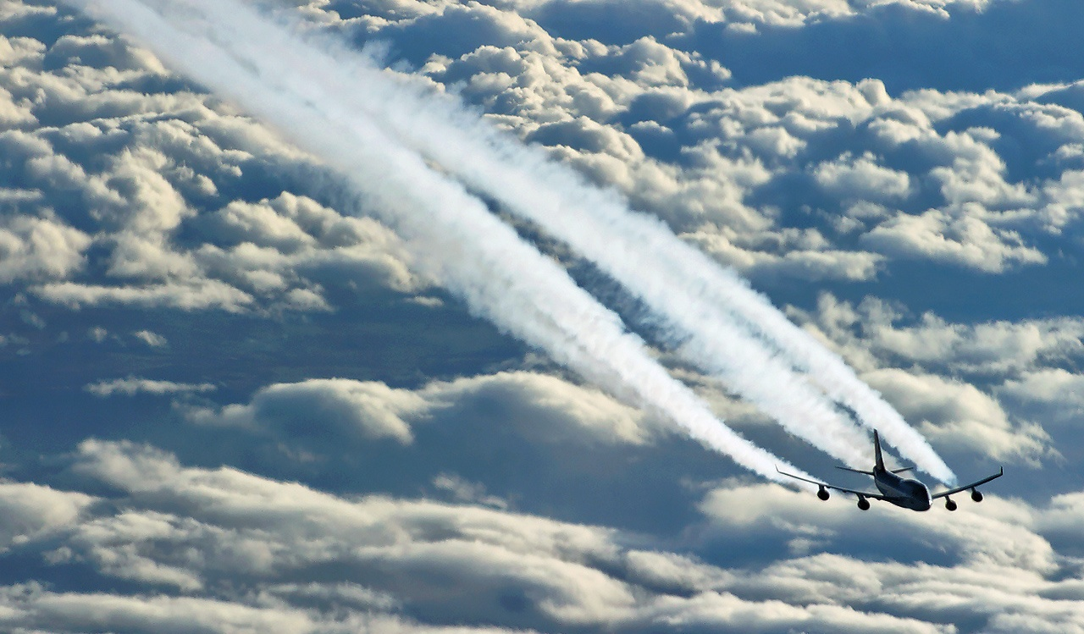
Děkuji za pozornost

